Slide 2
语文一年级下人教
专项突破（一） ——拼音与字词

Slide 15
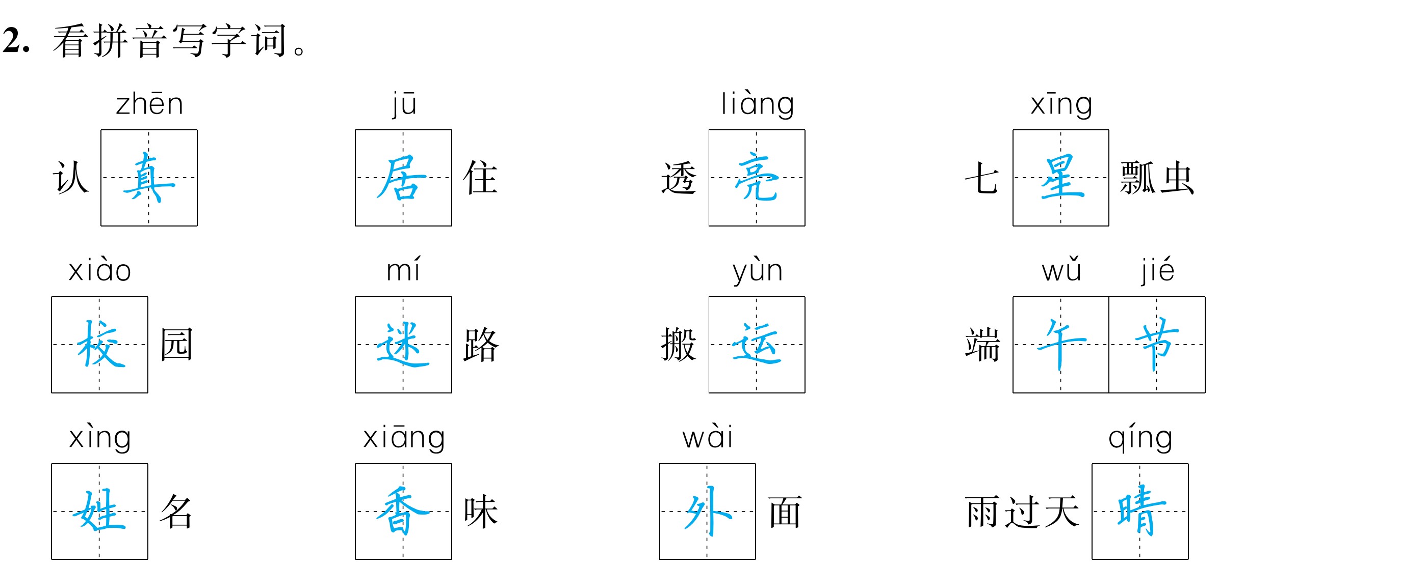

Slide 16
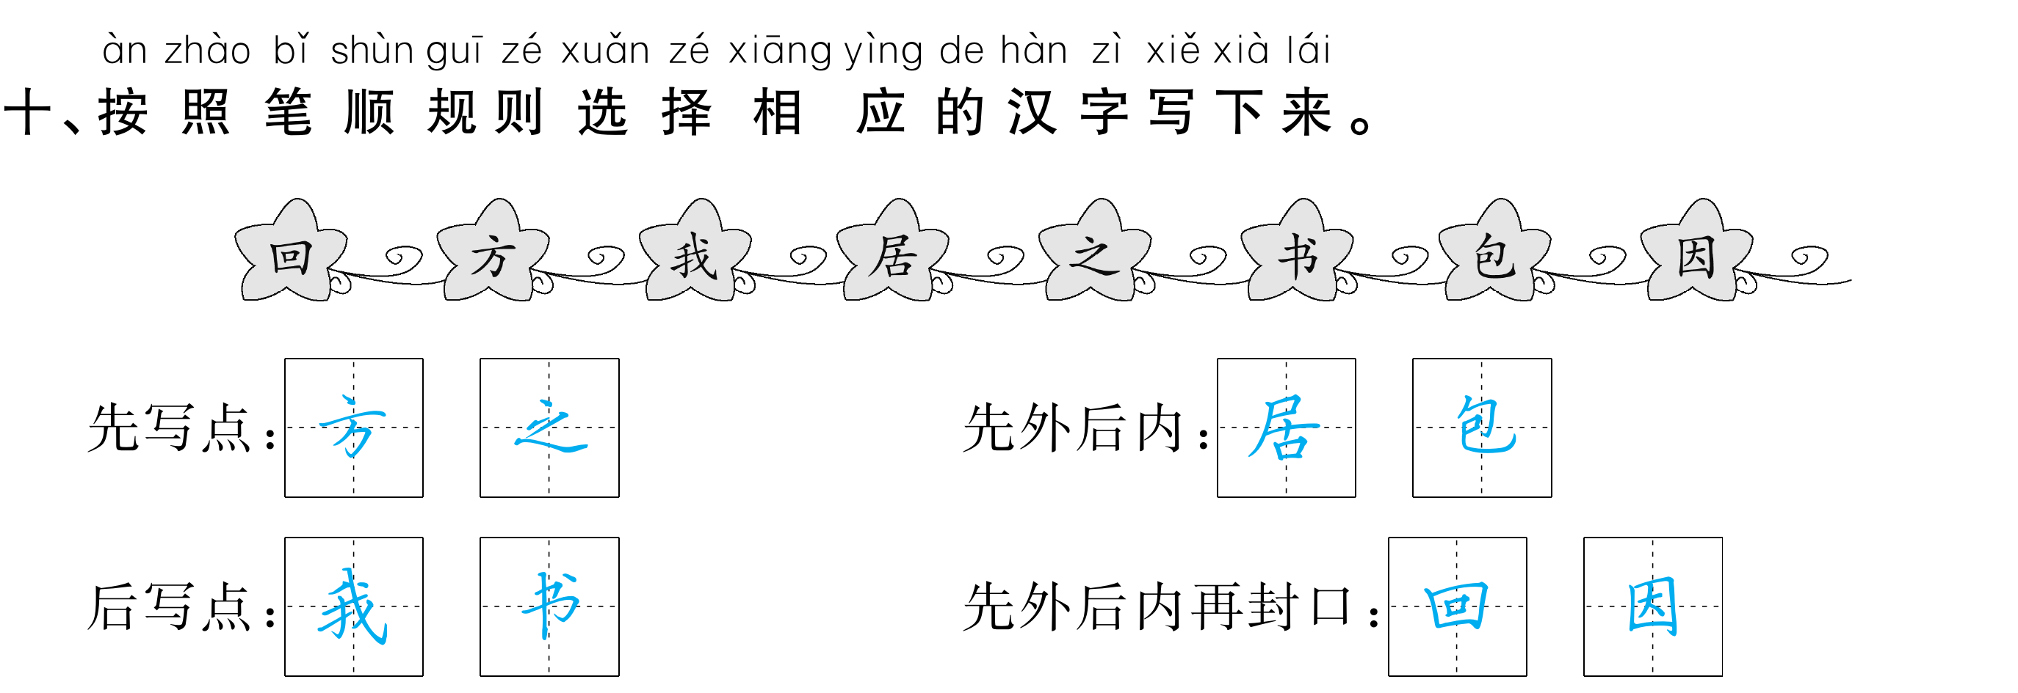

Slide 18
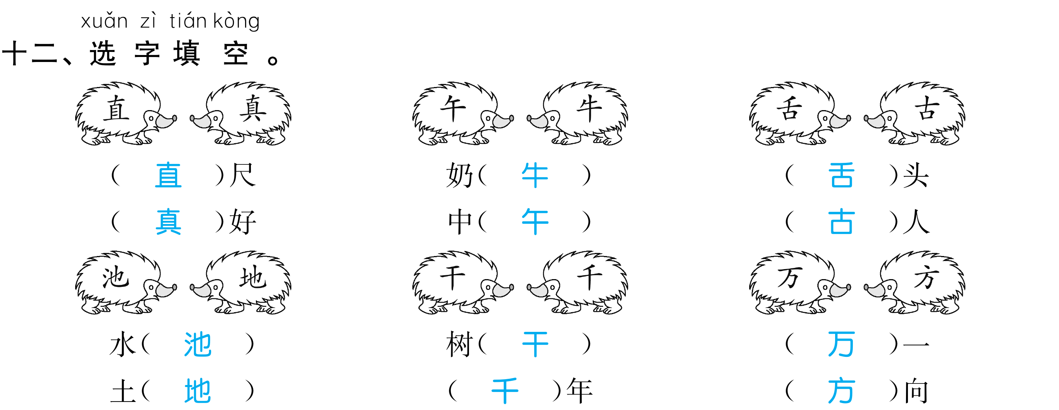

Slide 19
